Slide 1

《计算机通信与网络》 网 络 实 验1.3
华三H3C网络设备

Slide 2
实验1.3 访问配置网络设备
实验目的
学习访问网络设备的方法；
熟悉网络连接设备及附件的使用；
学习交换机和路由器配置管理的方法和指令
H3C网络设备：
二层交换机H3C E126 / 3100
三层交换机H3C E528 / HP 5120
路由器H3C MSR830/2010E

Slide 3
实验1.3 访问配置网络设备
访问配置网络设备的主要方法有以下几种：
通过运行超级终端仿真软件；
（网络设备的CONsole端口，连接电脑的COM串口）
通过Telnet程序(网口，IP) ；
通过WEB浏览器来访问(网口，IP) ；
通过专业网管软件(网口，IP) ；
通过Aux/COM端口接窄带MODEM，通过固定电话线与远方的终端连接，运行超级终端仿真软件。

Slide 4


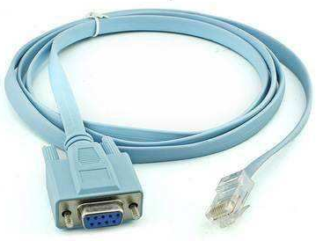
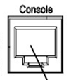
实验1.3 访问配置网络设备
通过运行超级终端仿真软件配置
H3C路由器和交换机；
PC机，Win7/Win2003/Win10等操作系统，运行有超级终端仿真软件：hypertrm.exe , HyperTerminal.exe；
Console控制台电缆1根。
台式机的COM接口 Console电缆 网络设备的CONsole端口
笔记本没有COM口，可用USB转RJ45 CONsole线连接

Slide 5
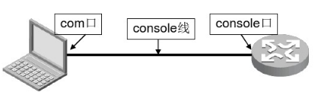
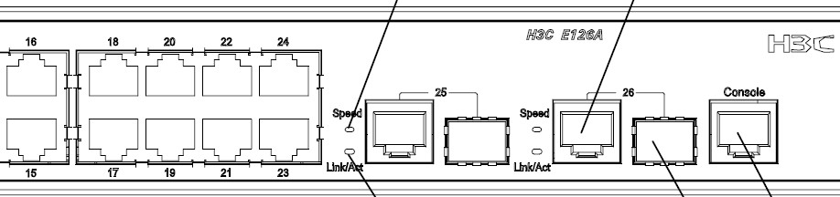
实验1.3 访问配置网络设备
网络设备
网络交换机SWITCH
交换机是一种基于MAC地址识别，能完成封装、转发数据包功能的网络设备；交换机通过通讯介质连接电脑等设备，组建局域网；
交换机工作于OSI参考模型的第二层数据链路层

Slide 6
实验1.3 访问配置网络设备
网络交换机
从外观上，以太网交换机的接口类型单一、接口数量多且密集，
交换机通过通讯介质连接电脑等设备，组建局域网LAN；
交换机的网络端口称为LAN口。
网络端口名称编号：百兆口 Ethernet1/0/1，可缩写为e1/0/1
interface 千兆口GigabitEthernet1/0/25， 可缩写为g1/0/25
各个厂家的设备中，端口名称可能不一样，但基本类似

Slide 7
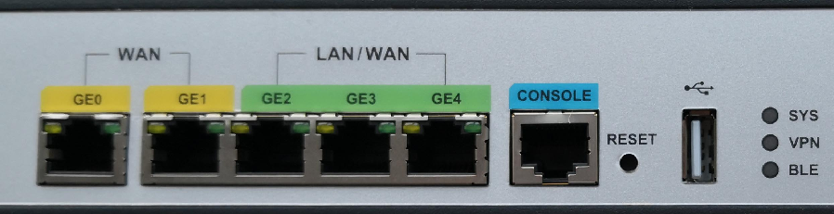
实验1.3 访问配置网络设备
路由器
路由器ROUTER是一种连接多个局域网络或网段的网络设备，它能将不同网络或网段之间的数据信息进行“翻译”，以使它们能够相互理解对方的数据，从而构成一个更大的网络（WAN广域网）。
路由器接口类型丰富、但数量少，连接不同的局域网LAN。
路由器工作于OSI参考模型的第三层网络层， 用于分割一个广播域，把数据从一个网络发送到另一个网络。
网络接口指示灯：Link-长亮，网络链路连接正常；
Data / Act:闪烁，有数据包传输； Speed：网络链接速度

Slide 8
实验1.3 访问配置网络设备
实验内容
通过CONsole电缆实现网络设备与PC机COM串口连接；
正确配置PC机超级终端程序的串口参数；
熟悉H3C路由器和交换机的开机自检过程和输出界面；
学会处理实验中出现的异常问题。

Slide 9
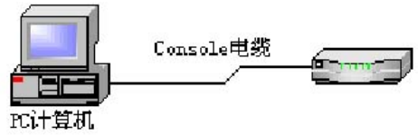
实验1.3 访问配置网络设备
实验步骤
电缆连接及配置说明：连接如图所示
超级终端配置连接时计算机COM串口的缺省参数如下：
端口速率：9600 bit/s；
数据位：8；
奇偶校验：无；
停止位：1；
数据流控制：无。
在配置PC机串口COM时只有与上述参数相匹配，才能成功地访问到网络设备。（可在设备管理器中查看修改COM默认参数）
网络设备

Slide 10
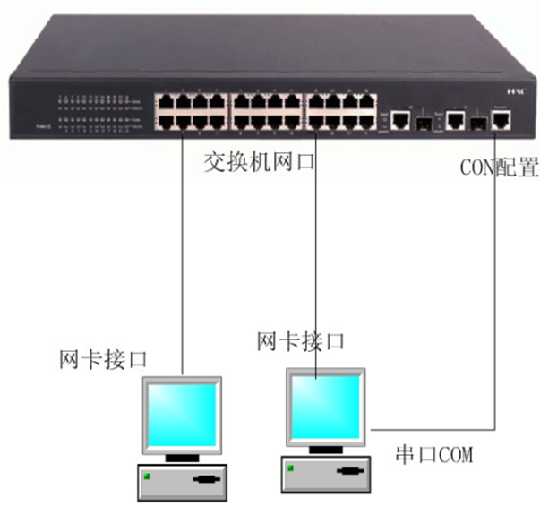
连 接 示 意 图
网
线
网
线
CON线

Slide 11

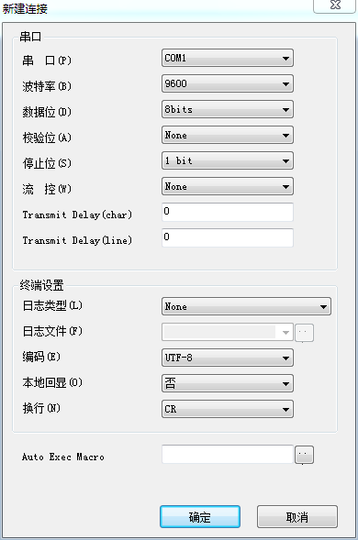
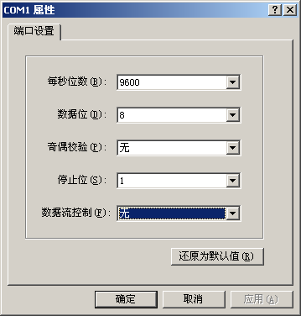
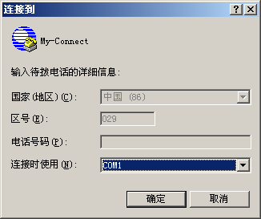
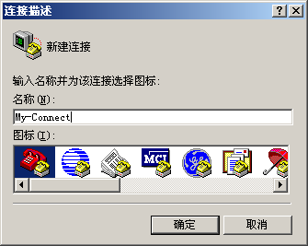
实验1.3 访问配置网络设备
实验配置串口COM
打开超级终端程序:
【开始】→【程序、
→附件→通讯】下的
“超级终端”程序
Hyper Terminal
新建连接-COM口-配置COM参数

Slide 12
实验1.3 访问配置网络设备
完成配置后，打开交换机电源，
交换机开始自检（引导BIOS及自检）、初始化过程（释放网络设备操作系统OS到内存，开始引导）；
直到出现Press ENTER to get started! ，引导完毕。
Starting...…初始化引导，若已打开交换机电源、连接参数正确，界面不出现任何字符时，
多敲几次回车键后，
出现Press ENTER to get started!
<H3C> (用户视图下，等待输入其它指令)
<设备名称>:表示当前处于 用户视图模式下，只能查看系统硬件和系统信息
括号中的 H3C 是该设备的默认名称，可以修改

Slide 13
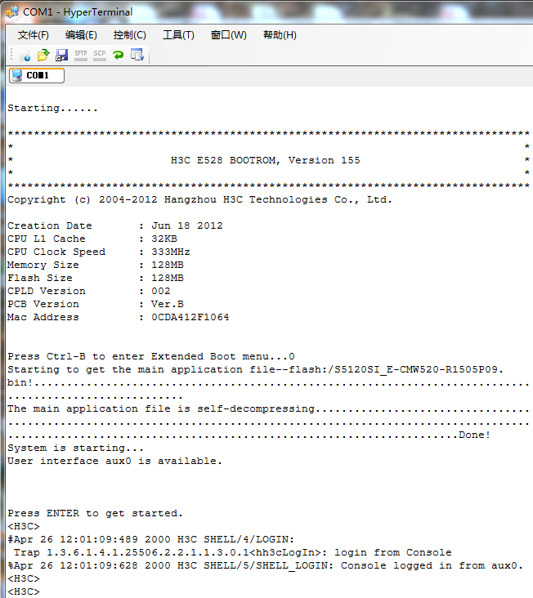
实验1.3
访问配置网络设备
引导版本
设备的MAC地址
设备的固件版本
超级终端程序的窗口，
显示了交换机启动的过程
引导完成，等待输入指令

Slide 14
实验1.3 访问配置网络设备
完成配置后，打开交换机电源，
交换机开始自检（引导BIOS及自检）、初始化过程（释放网络设备操作系统OS到内存，开始引导）；
直到出现Press ENTER to get started! ，引导完毕。
Starting...…初始化引导，若已打开交换机电源、连接参数正确，界面不出现任何字符时，多敲几次回车键后，出现Press ENTER to get started! <H3C> (用户视图下，等待输入其它指令)
注意：超级终端程序的窗口，相当于交换机的显示窗口，在此窗口里键盘输入的字符指令，经回车后，经过串口COM，传输到交换机的内存里逐条执行，每执行完毕一条指令，就把该条指令的结果传输到该窗口中显示。
备注：对网络设备的配置管理，相当于顺序编程，先把网络OS支持的命令和语法分析清楚，再分解要完成的任务，用多条顺序执行的指令来完成

Slide 15
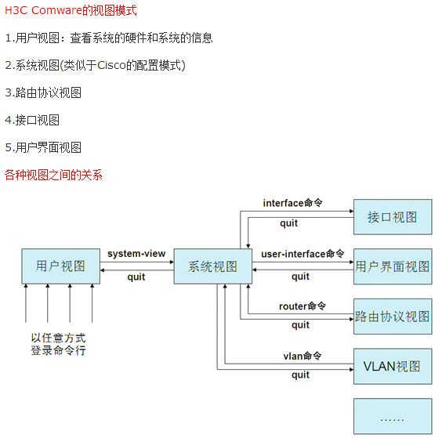
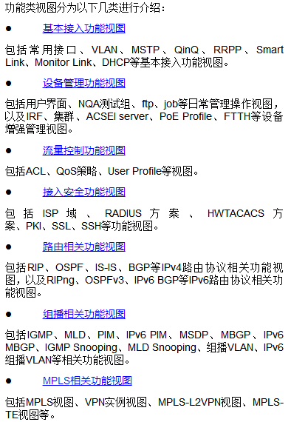
H3C以太网网络设备的命令行视图
H3C设备命令视图
不同的视图下，有不同的命令

Slide 16
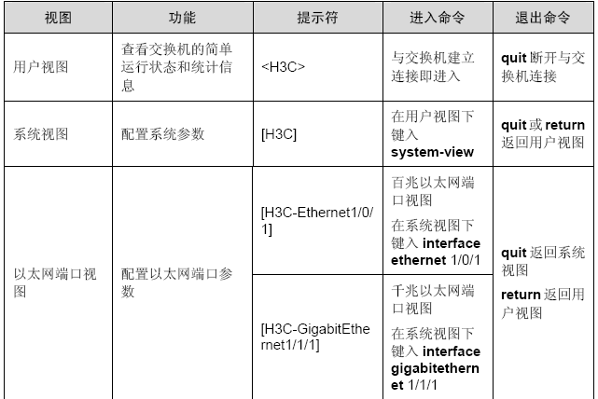
不同的视图下，提示符不同，有不同的命令；
有的命令在不同视图都有，但可能参数.语法.结果有差异

Slide 17
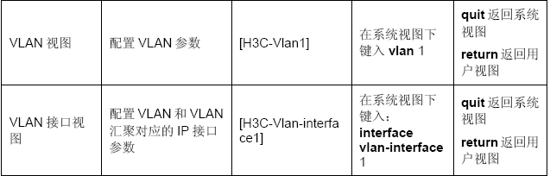
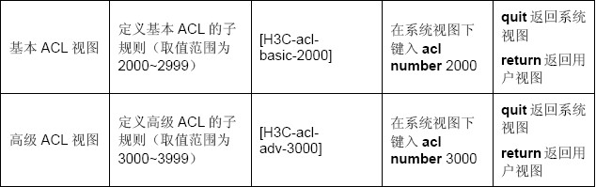

Slide 18
实验1.3 访问配置网络设备
？---帮助，显示出在当前视图下可用的命令或参数
命令缩写:只要命令的前几个字母在这个模式下是唯一的，就可缩写；
命令 ？：执行该命令及后续的参数，
如 display ？：执行 display命令需要的后续命令或参数；
system-view 进入系统视图模式，可缩写为sy、sys等
sysname 为设备命名
display 显示，可缩写为di、dis、disp等，
display current-configuration 显示当前配置情况：常用
undo ---删除，取消该命令后面的操作；
undo shutdown 打开关闭的端口
↑ ↓箭头键：调出上一条/下一条历史命令
在命令缩写的后面，按Tab键可以补全命令

Slide 19
实验1.3 访问配置网络设备
OS启动时，加载配置文件startup.cfg
display current-configuration ：可缩写 为disp curr，显示当前配置情况：
空格-翻页，回车-下一行，其他键-退出显示
举例如下：
version xxx.xx.xx ：固件版本号
sysname H3C ：设备名称
telnet server enable ：允许telnet配置
vlan 1 ：默认状态下，所有网络端口都在VLAN1下
interface GigabitEthernet1/0/8 ： 该设备的接口8号口的全称
对某接口操作时，必须知道接口名称，用disp curr查看接口名称
指令执行后的结果，也用disp curr查看结果。

Slide 20
实验1.3 本次实验基本要求
熟悉本次课件1.1、1.2、1.3的内容，熟练掌握各个知识点：
1、每组：1台交换机通过网线连接3台电脑PC，构建小的星型以太网
2、为3台PC配置相同子网的不同ip，用ipconfig查看网卡有关配置信息
3、用ping命令：测试从本机源地址到目标ip的网络连通情况
4、为PC配置不同子网的ip，互相ping测试等，理解IP有关知识点
验证：同一个网段子网的机器可以直接通讯；不同子网下则不通
5、以上操作要画好网络拓扑图，标注清晰有关信息，做好实验记录，理解网络知识点
6、练习：通过CONSOLE口，熟练使用超级终端软件访问网络设备，学习交换机常用命令。
7、display current-configuration：查看配置信息，并理解之
8、每2人做一根标准的网络直通线

